Slide 1



半截蜡烛

Slide 2

第二次世界大战：1939~1945年以侵略者德、日、意法西斯轴心国为一方，以反法西斯同盟国和全世界反法西斯力量为一方进行的全球规模的战争。结果反法西斯的世界人民赢得和平与进步而告终。

Slide 3

第一课时
读准字音
jié nuò xī chú xīn ma tī
截 诺 熄 厨 芯 嘛 梯

Slide 4
词语理解
原形容严肃虔敬的样子，现在用来形容举动十分谨慎，丝毫不敢疏忽。
小心翼翼：
凝视：
若无其事：
不动声色：
聚精会神地看。
好像没有那么回事似的，形容不动声色或漠不关心。
不说话，不流露感情，形容态度镇静。

Slide 5
全班交流
再读课文，说说课文大意
课文以半截蜡烛为叙事主线，描绘了伯诺德夫人一家为保全半截蜡烛中的秘密情报，与德军展开了一场没有硝烟却令人窒息的斗争。

Slide 6
本篇课文是一个短小的剧本，反映的是发生在第二次世界大战期间法国某城市的故事。女主人伯诺德夫人的家是反法西斯组织的一个联络点，为安全起见，伯诺德夫人把一份秘密文件藏在半截蜡烛里。在蜡烛被例行前来检查的德国鬼子点燃的危急关头，为保住蜡烛里的秘密，伯诺德夫人、杰克、杰奎琳用自己的智慧和勇敢与敌人展开了惊心动魄的斗争。

Slide 7

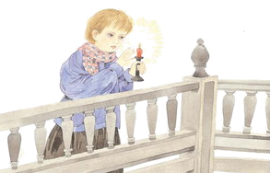
第二课时
感情朗读：
挑选你认为感受最深的句或段，读给大家听。

Slide 8
全文可分为四段：
第一段（1~2）伯诺德一家参加了秘密情报的传递工作。
第二段（3）三个德军闯进家门，伯诺德点燃油灯，取走蜡烛，缓解危机。
第三段（4~5）蜡烛又被点燃，杰克想借抱柴端走蜡烛，被德军制止了。
第四段（6~7）在这万分危急时刻，杰奎琳借睡觉端走蜡烛，成功保住了秘密和家人性命。

Slide 9
试画出课文故事情节的跌宕起伏图。
闯进德军点燃蜡烛【突然紧张】—端走蜡烛点燃油灯【危机暂时消除】—烛芯从新燃起【危机重现】—端走蜡烛【危机即将消除】—夺回蜡烛【危机再现】—烛焰摇曳，灯光微弱【危机就在眉睫】—烛台端上楼【危机彻底消除】

Slide 10
默读课文，划出描写伯诺德夫人一家人的动作、神情、语言及心理活动的有关词句。（小组同学合作，试着将故事编成课本剧演一演。）

Slide 11
伯诺德夫人一家在危急关头是怎样与敌人周旋的？
你认为谁的表现最出色？

Slide 12
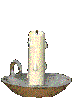
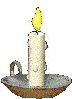
烛焰摇曳，发出微弱的光，此时此刻，它仿佛成了屋子里最可怕的东西。
生命悬于一烛

Slide 13

伯诺德夫人：
她看着两个脸色苍白的孩子，急忙从厨房取出一盏油灯放在桌上。 “瞧，先生们，这盏灯亮些。” 说着，轻轻把蜡烛吹熄。
她看着两个脸色苍白的孩子，急忙从厨房取出一盏油灯放在桌上。 “瞧，先生们，这盏灯亮些。” 说着，轻轻把蜡烛吹熄。
“瞧，先生们，这盏灯亮些。”
内心独白
机智、镇静

Slide 14

杰克：
杰克是怎样做的？
时间一分一秒地过去。这时候， 大儿子杰克慢慢地站起来，“天真冷。我到柴房去搬些柴来生个火吧。”
时间一分一秒地过去。这时候， 大儿子杰克慢慢地站起来，“天真冷。我到柴房去搬些柴来生个火吧。”
孩子是懂事的，他知道，厄运即将到来了。在斗争的最后时刻，他从容地搬回一捆木柴，生了火，默默地坐待着。
孩子是懂事的，他知道，厄运即将到来了。在斗争的最后时刻，他从容地搬回一捆木柴，生了火，默默地坐待着。
内心独白
机智、从容

Slide 15
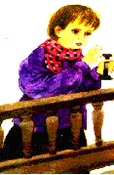

杰奎琳：
杰奎琳为什么能够成功呢？
小女儿杰奎琳娇声地对德国人说道：“司令官先生，天晚了，楼上黑，我可以拿一盏灯上楼睡觉吗？”
娇声
杰奎琳镇定地把烛台端起来，向几位军官道过晚安，上楼去了。
你感受到了什么？
聪明、可爱、善于观察、镇定

Slide 16
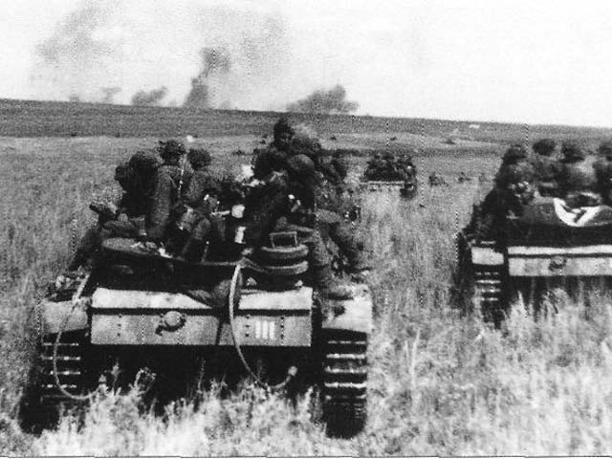
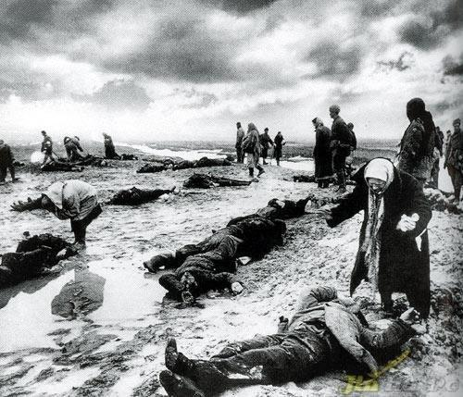
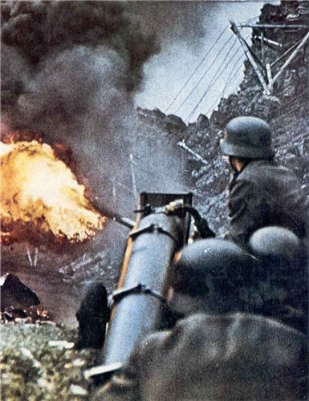
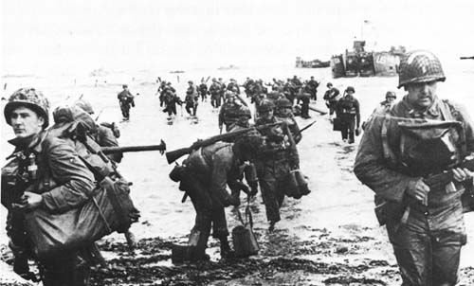
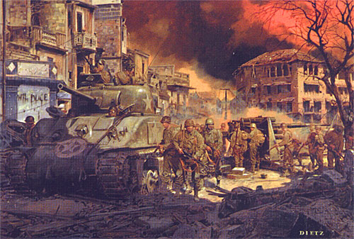
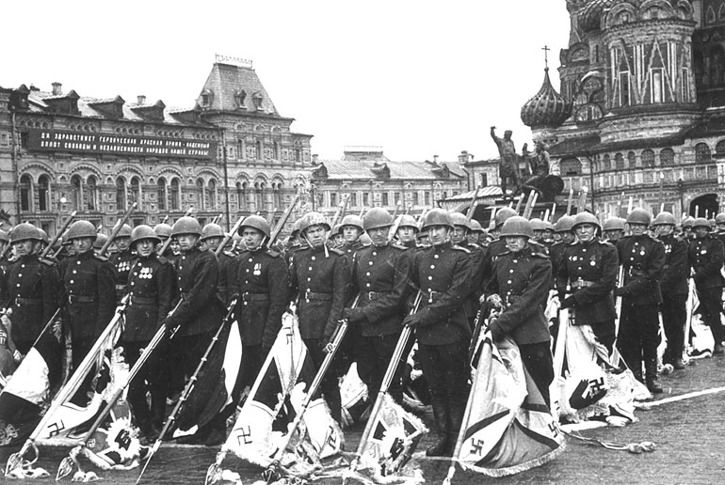
第二次世界大战（1931年9月－1945年9月）是迄今为止，人类社会所进行的规模最大，伤亡最惨重，造成破坏最大的全球性战争。先后有61个国家和地区、20亿以上的人口被卷入战争，军民死亡5120余万人（军队死亡1690余万人，居民死亡3430余万人）。

Slide 17
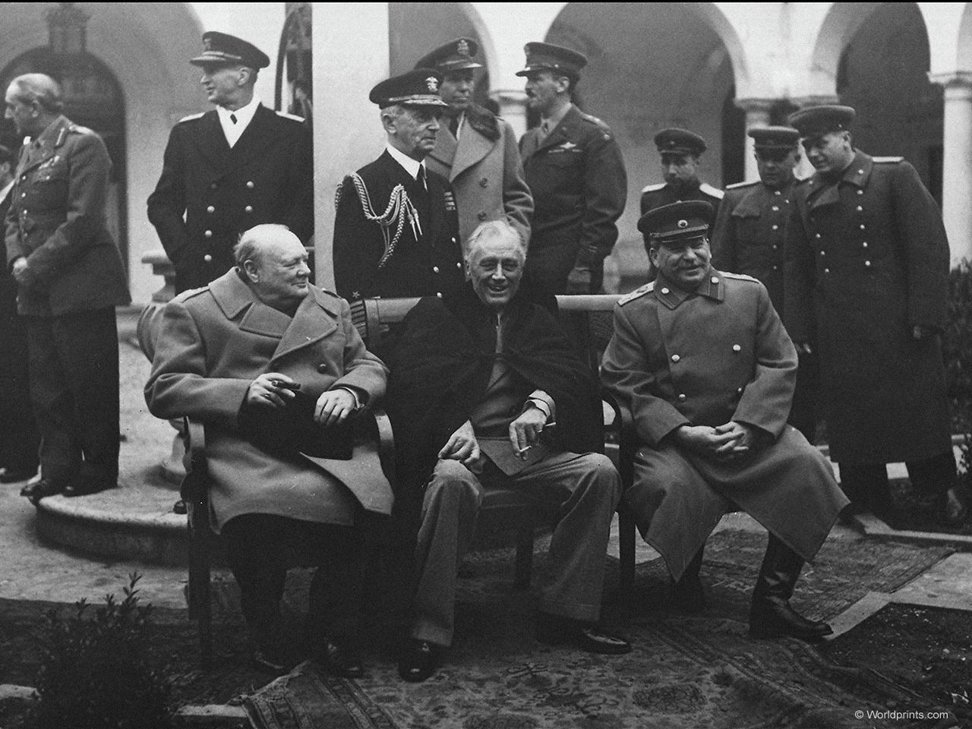

Slide 18
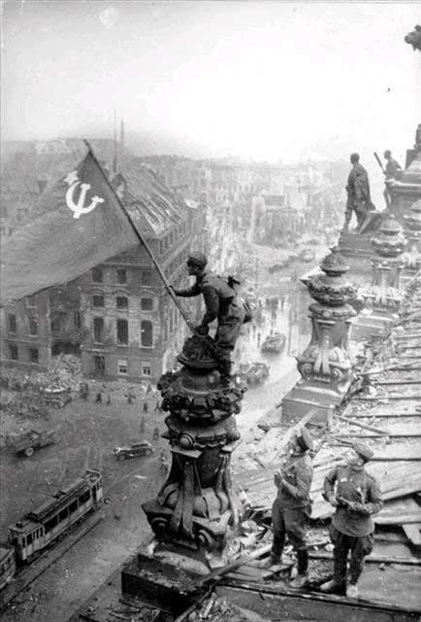

Slide 19
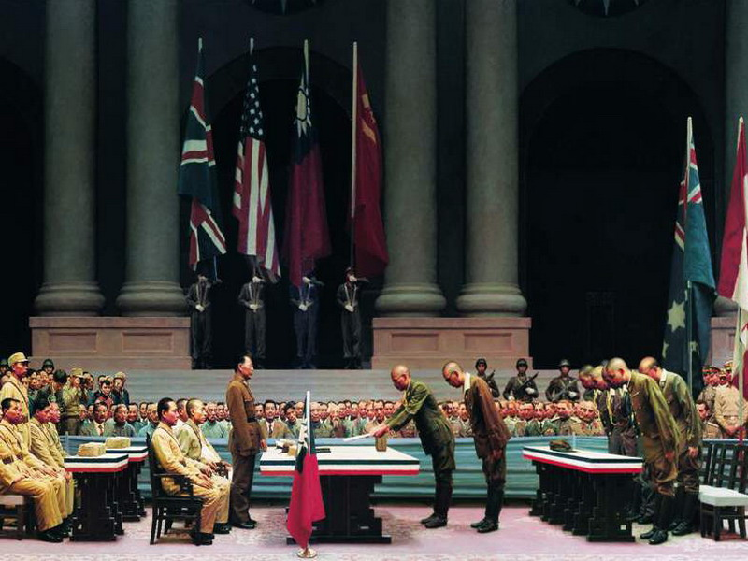

Slide 20
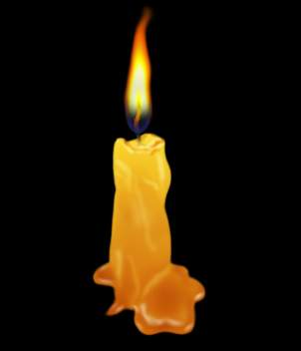
他们满怀浓浓的爱国情怀，
寄托了对和平的强烈愿望；
他们无怨无悔地浴血奋战，
传承着坚强不屈的民族精神；
他们默默无闻的生死付出，
拯救了全人类！
挽救了世界文明！
热血筑英魂，
生命塑丰碑，
无名英雄将永留青史！

Slide 21


奖章应该给谁呢？
伯诺德夫人
杰克
杰奎琳

Slide 22
颁 奖 词
一个小女孩，用可爱和智慧保住了半截蜡烛，挽救了许多人的生命。她年纪虽小，但懂事、机智、聪明，她用孩童的天真可爱为国家立了大功。
他只是个孩子，当秘密马上就要暴露时，他急中生智端走蜡烛，虽然失败，但搬柴照旧，显得那么从容，为后面杰奎琳端走蜡烛上楼做好掩护，那颗爱国之心令人饱含敬意！

Slide 23

①为了有一天能把德国佬赶出去，我们得不惜代价守住它，懂吗?
这是伯诺德夫人对两个孩子说的话。一个“守”字和“不惜代价”表现了伯诺德夫人一家与秘密共存亡的决心，也可见保住秘密这一任务的艰巨。守住蜡烛，守住秘密，就是守住自己深深眷恋的祖国，从中可以看出法国人民对侵略者的憎恨，誓死赶走侵略者的决心。正是这朴素、坚定的话，使两个孩子做好了心理准备，所以在敌人面前，才表现得那样镇定自若。

Slide 24
②“又把那个快要烧到金属管的蜡烛点燃”,“蜡烛越燃越短”,“杰奎琳慢慢端着蜡烛走上楼去。在踏上最后一级楼梯时，蜡烛熄灭了。”

Slide 25
课文关于蜡烛的描写，突出了当时情况的万分危急。伯诺德夫人一家人清清楚楚地看到了危险的存在，他们心急如焚。正是这种对危急的描写，有力地衬托出了他们的沉着、机智和勇敢。看到妈妈没有保住蜡烛，小杰克想出了去柴房抱柴的借口，并且“若无其事”地端起蜡烛，伯诺德夫人“不动声色”地帮助杰克，但依然没能成功；小小的杰奎琳充分施展出她的智慧，动作上是那样漫不经心，“打了个懒懒的哈欠”“慢慢端着蜡烛走上楼去” ；表情是那样天真可爱，“她宝石般的眼睛在烛光下显得异常可爱”“笑容像百合花一样纯洁”；理由是那样的不露破绽，“天晚了，楼上黑，我可以拿一盏灯上楼睡觉吗”；她的语言最有特色，她叫少校为“司令官先生”，极大地满足了德国少校的虚荣心，顺利地拿到了蜡烛。愚蠢的侵略者做梦也不会想到，柔弱的妇女，天真烂漫似乎不谙世事的孩子，在不动声色中，与他们进行了一场多么惊心动魄的战斗啊!而这战斗，又是以他们的失败告终!

Slide 26
【欣赏】
“时间在一分一秒地过去，蜡烛在继续燃烧、逐渐变短，秘密将会暴露，伯诺德夫人一家的厄运也会随之而来……”
面对这样的危险，伯诺德夫人一家是怎样做的呢？

Slide 27
这一段先抓住人物的语言和动作，天真冷。我到柴房去搬些柴来生个火吧。”“伸手端起”，写出了杰克正试图化解危险“。一个“厉声喝道”，表明了杰克的努力失败了。接着课文写出了杰克失败后虽然知道厄运即将到来，但依然“从容”生火，有力地表现了杰克的机智与镇静。紧接着一句对蜡烛的特写，以及对夫人当时紧张心情的描写，“心提到了嗓子眼上”，进一步写出了屋内气氛愈加紧张，伯诺德夫人一家将难逃厄运。
虽然只有短短的几句话，但通过对人物动作、语言的描写，以及对蜡烛的特写，有力地渲染出了当时的紧张、恐怖的气氛，细腻地写出了人物的内心世界，相当有感染力。

Slide 28
马赛曲
前进!前进!祖国的儿郎，
那光荣的时刻已来临!
专制暴政在压迫着我们，
我们的祖国鲜血遍地，
我们的祖国鲜血遍地。
你可知道那凶狠的兵士，
到处在残杀人民，
他们从你的怀抱里，
杀死你的妻子和儿女。
公民们，武装起来! 公民们，投入战斗!
前进前进!万众一心! 把敌人消灭净……

Slide 29
探究的问题：
1.为什么伯诺德一家的主意都很绝妙？
2.为什么说“危机似乎过去了”？
伯诺德看似自然轻松礼貌的语言，却蕴含着他应对德军的机智和镇定。但危机并没有过去，随着时间的流失，危机随时会到来，必须做出新的办法。

Slide 30
3.为什么伯诺德似乎感到德军那几双恶狼般的眼睛盯着蜡烛？
这反映了伯诺德一家此时此刻的心理：紧张、无奈。
4.哪些词语反映出小女儿杰奎琳的机制和勇敢？

Slide 31
5.试画出课文故事情节的跌宕起伏图。
闯进德军点燃蜡烛【突然紧张】—端走蜡烛点燃油灯【危机暂时消除】—烛芯从新燃起【危机重现】—端走蜡烛【危机即将消除】—夺回蜡烛【危机再现】—烛焰摇曳，灯光微弱【危机就在眉睫】—烛台端上楼【危机彻底消除】

Slide 32

谈谈你理解的本文优点。
通过文中人物神态、动作、语言的细腻描写，刻画出人的心理活动。

Slide 33
故事欣赏
课文题目《半截蜡烛》，你觉得用这样的题目好吗？请说说你的理由。
（提示：这“半截蜡烛”是一个关键，它关系着伯诺德夫人一家的命运，课文情节就是围绕这“半截蜡烛”来展开的。因此，用“半截蜡烛”作题目一下子就把焦点展示给了读者，很吸引人。）

Slide 34
小练笔：
正当小女儿杰奎琳“踏上了最后一级楼梯时，蜡烛灭了，”请你续写故事，看看能有几种结局。

